Slide 1
Los números 30-100
Lección 5: La familia

Slide 2
Yo puedo…
I can…
Count from 30 to 100
Success Criteria
Recognize numbers in and out of sequence for counting exercises and describing amounts of nouns
Identify age with tener and numbers
Tell phone numbers

Slide 3
Los números 30-100
30
31
32
33
34
35
36
37
38
39
40
41
50
60
70
80
90
100
treinta
treinta y nueve
treinta y uno
cuarenta
treinta y dos
cuarenta y uno
treinta y tres
cincuenta
treinta y cuatro
sesenta
treinta y cinco
setenta
treinta y seis
ochenta
treinta y siete
noventa
treinta y ocho
cien,
ciento

Slide 4
El uso- Números 30-99
y
The word _______ is used in most numbers 31-99.
With numbers that end in uno (31, 41, etc.), uno becomes ________ before a masculine noun and _________ before a feminine noun.
Examples:
Hay treinta y un chicos.
Hay treinta y una chicas.
un
una
There are 31 boys.
There are 31 girls.

Slide 5
El uso- Cien y Ciento
Cien
________________ is used for 100 before nouns and in counting.
Example:
Hay cien estudiantes.
________________ is used for numbers over 100 and for percentages.
Examples:
¿Cuántos libros hay en la biblioteca? Cientos.
Noventa por ciento de los estudiantes estudian para los exámenes.
There are 100 students.
Ciento
How many books are there in the library? Hundreds.
Ninety percent of the students study for the tests.

Slide 6
Success criteria Check
Números 30-100

Slide 7
Practicar
Use tener and numbers to identify the ages of the following people
Tell your answer in a complete sentence (subject, tener conjugated, number, the word for “years”)
Hint: use the same form of tener as appears in the question

Slide 8
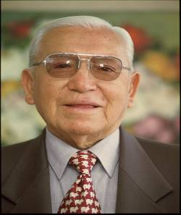
¿Cuántos años tiene…?
El abuelo, 87

Slide 9
¿Cuántos años tiene…?
La madre, 46

Slide 10
¿Cuántos años tiene…?
El tío, 59

Slide 11
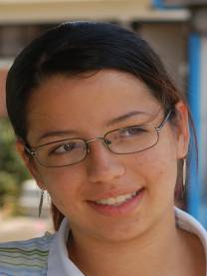
¿Cuántos años tienen…?
Los gemelos, 31

Slide 12
Practicar
Use numbers to tell phone numbers
¡Cultura! In Spanish-speaking countries, phone numbers are commonly told by grouping numbers together by tens after the first number.
Ex: 555-4673
cinco, cincuenta y cinco, cuarenta y seis, setenta y tres
Try this sample: 968-3659
nueve, sesenta y ocho, treinta y seis, cincuenta y nueve

Slide 13
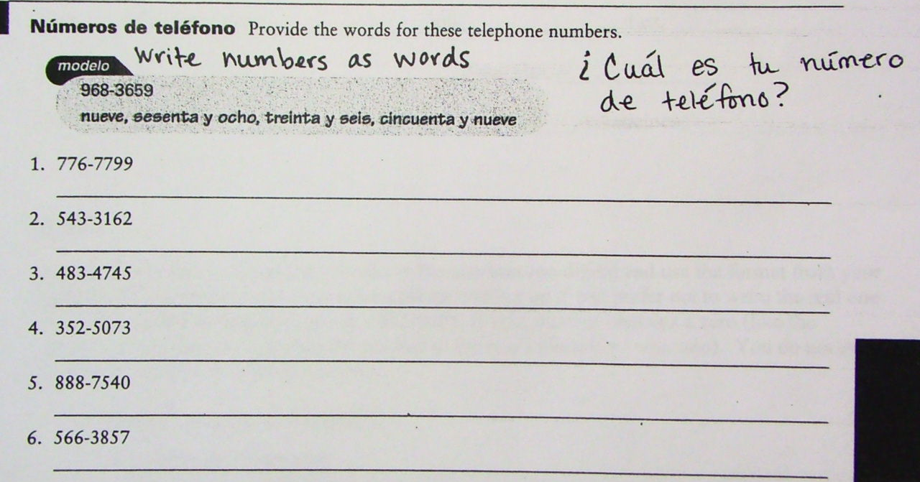
Tarea
siete,
setenta y seis,
setenta y siete,
noventa y nueve
cinco,
cuarenta y tres,
treinta y uno,
sesenta y dos
cuatro,
ochenta y tres,
cuarenta y siete,
cuarenta y cinco
tres,
cincuenta y dos,
cincuenta,
setenta y tres
ocho,
ochenta y ocho,
setenta y cinco,
cuarenta
cinco,
sesenta y seis,
treinta y ocho,
cincuenta y siete

Slide 14
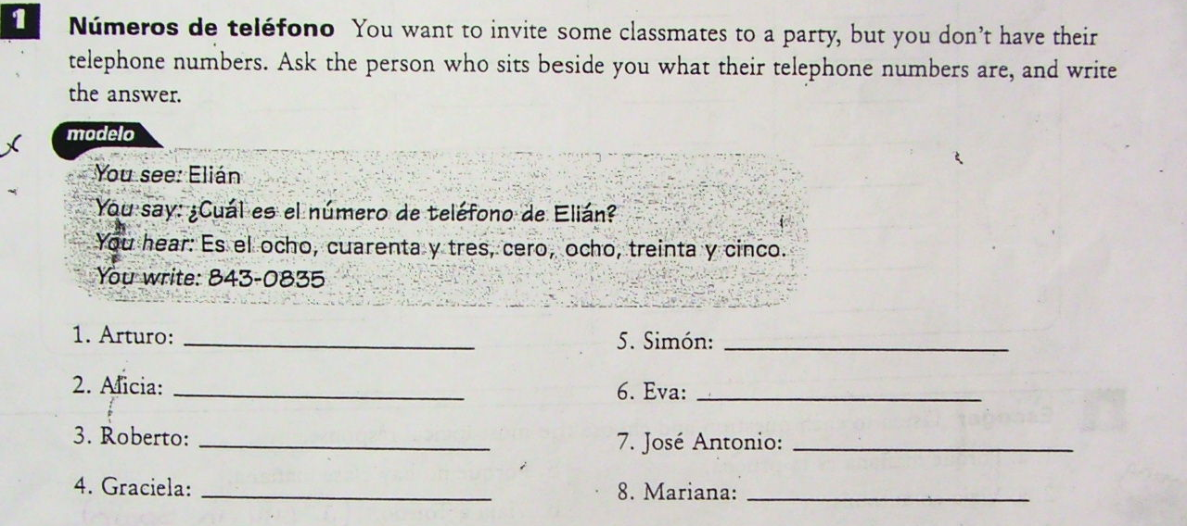
Escuchar

Slide 15
¡Matemáticas!
Object: Use numbers 0-100 in multiplication and division math problems
Procedure:
Take a flashcard from the basket on your table
On the back of the flashcard, there is a script in Spanish for you to read (blue speech bubble)
The answer to the math problem is in the red speech bubble (do not tell your partner until he/she has tried to answer on their own)
“por” = times; “dividido por” = divided by, “son” = equals
Meet with a partner, ask each other the math problems using the script, check answers, and trade cards
You may use any notes on numbers and a calculator (if you have one that is not on your phone)
Speak Spanish only!
Repeat the process with different classmates for the remainder of class time

